Slide 1
Una guía para el manejo y la presentación de marcos

Slide 2
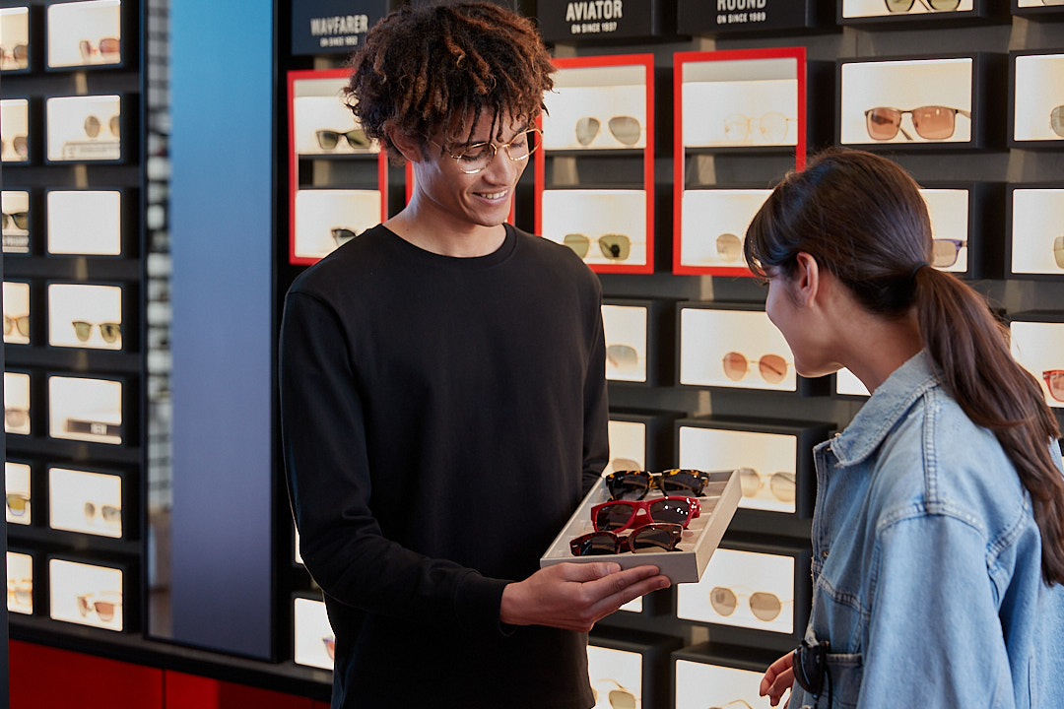
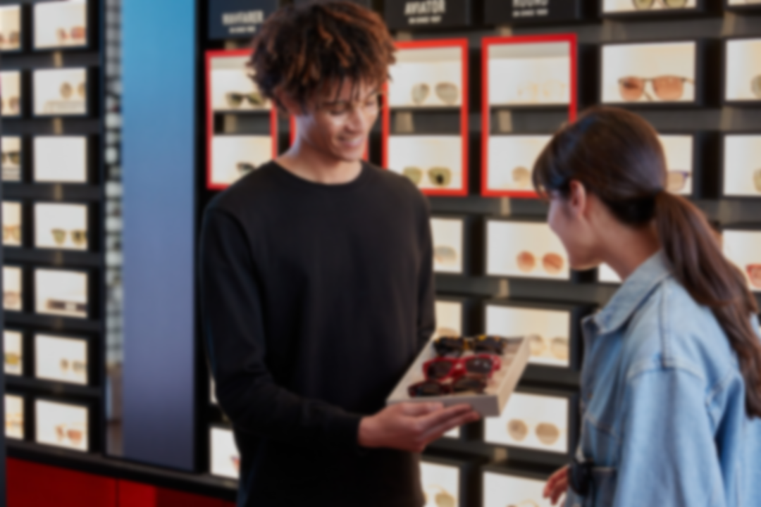
Por qué es importante saber cómo manejar los marcos
En su trabajo diario, los marcos se encuentran entre los artículos más valiosos de la óptica y deben manipularse con el máximo cuidado, especialmente al presentarlos a los clientes.
Un manejo cuidadoso garantizará su seguridad y longevidad, al mismo tiempo que mostrará su profesionalismo, atención al detalle y respeto por su valor. Y lo que es más importante, manejar los marcos con confianza asegurará a sus clientes que están recibiendo un servicio de alta calidad y que su compra está en buenas manos.
Para lograr esto, sus responsabilidades incluyen:
Manejo de los marcos con precaución
Limpiarlos a fondo
Asegurarse de que se ajusten correctamente a los clientes
Presentar y explicar las características, materiales y beneficios de cada montura
Recordar
Dominar estas habilidades generará confianza y reforzará el valor tanto de los marcos como de su servicio.

Slide 3
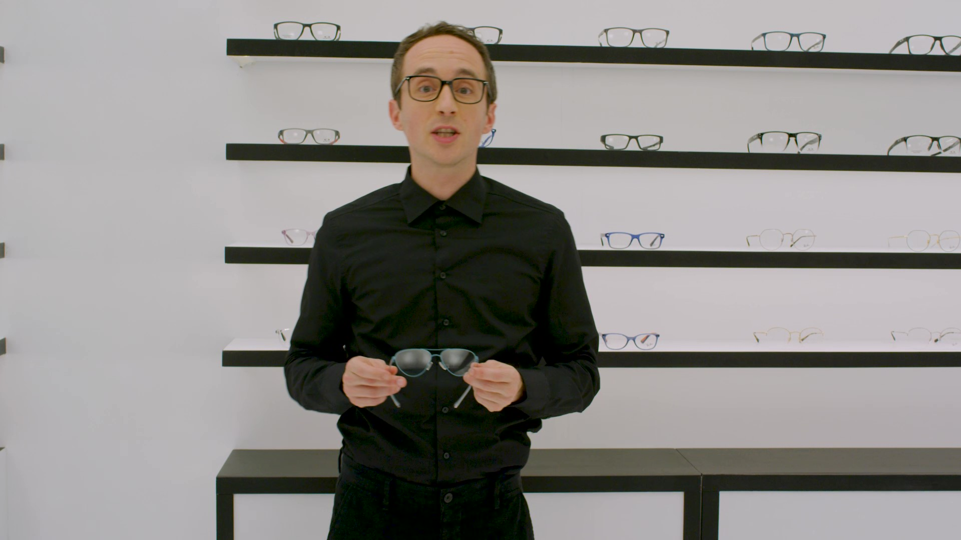
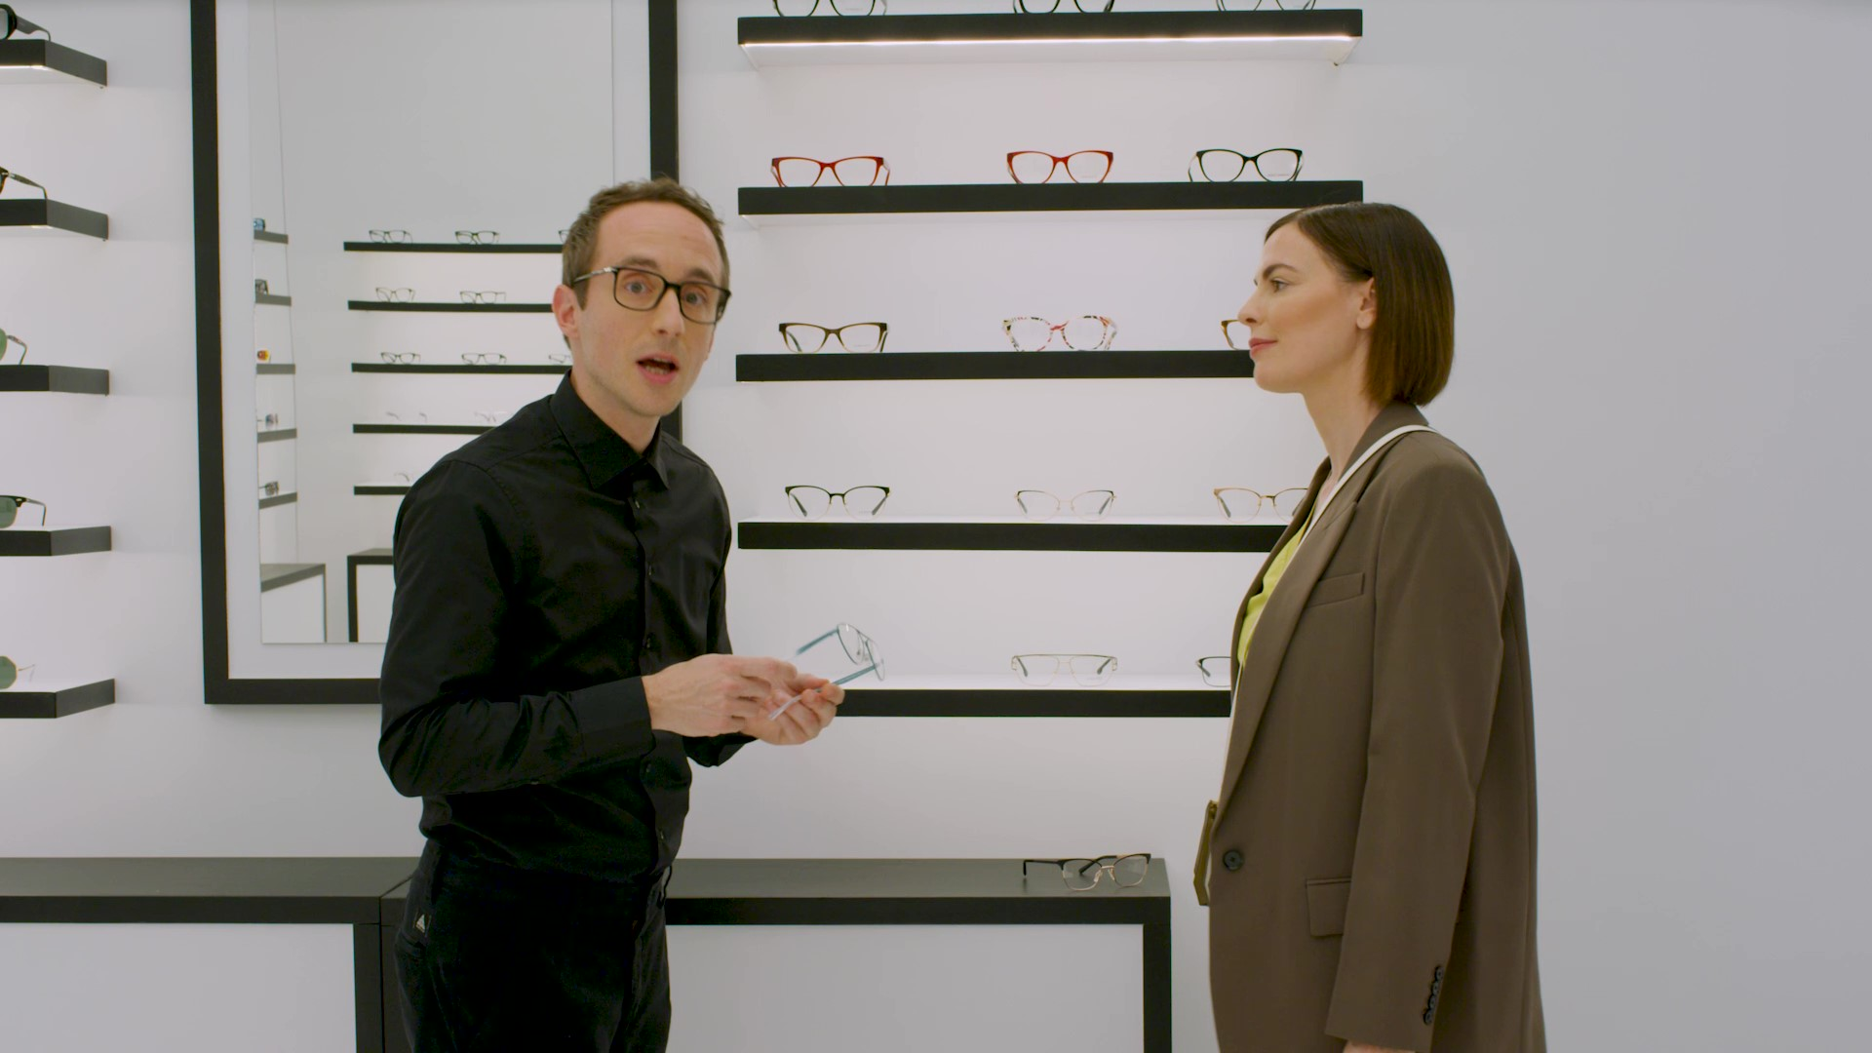
Las reglas fundamentales para la presentación de marcos
Para ser un asesor de montura de confianza, la forma en que maneja y presenta las monturas a los clientes es muy importante. De hecho, es esencial conocer la mejor manera de hacerlo, ya que impacta directamente en la experiencia de cliente.
Cuanto más óptica estas reglas fundamentales, más confianza y facilidad podrás aplicarlas:
REGLA 1
Resalta los detalles únicos de cada marco
Al presentar gafas a un cliente, asegúrese de señalar cualquier detalle interesante. Esto podría incluir logotipos especiales en las patillas, el uso de materiales refinados o bisagras flexibles.

Slide 4
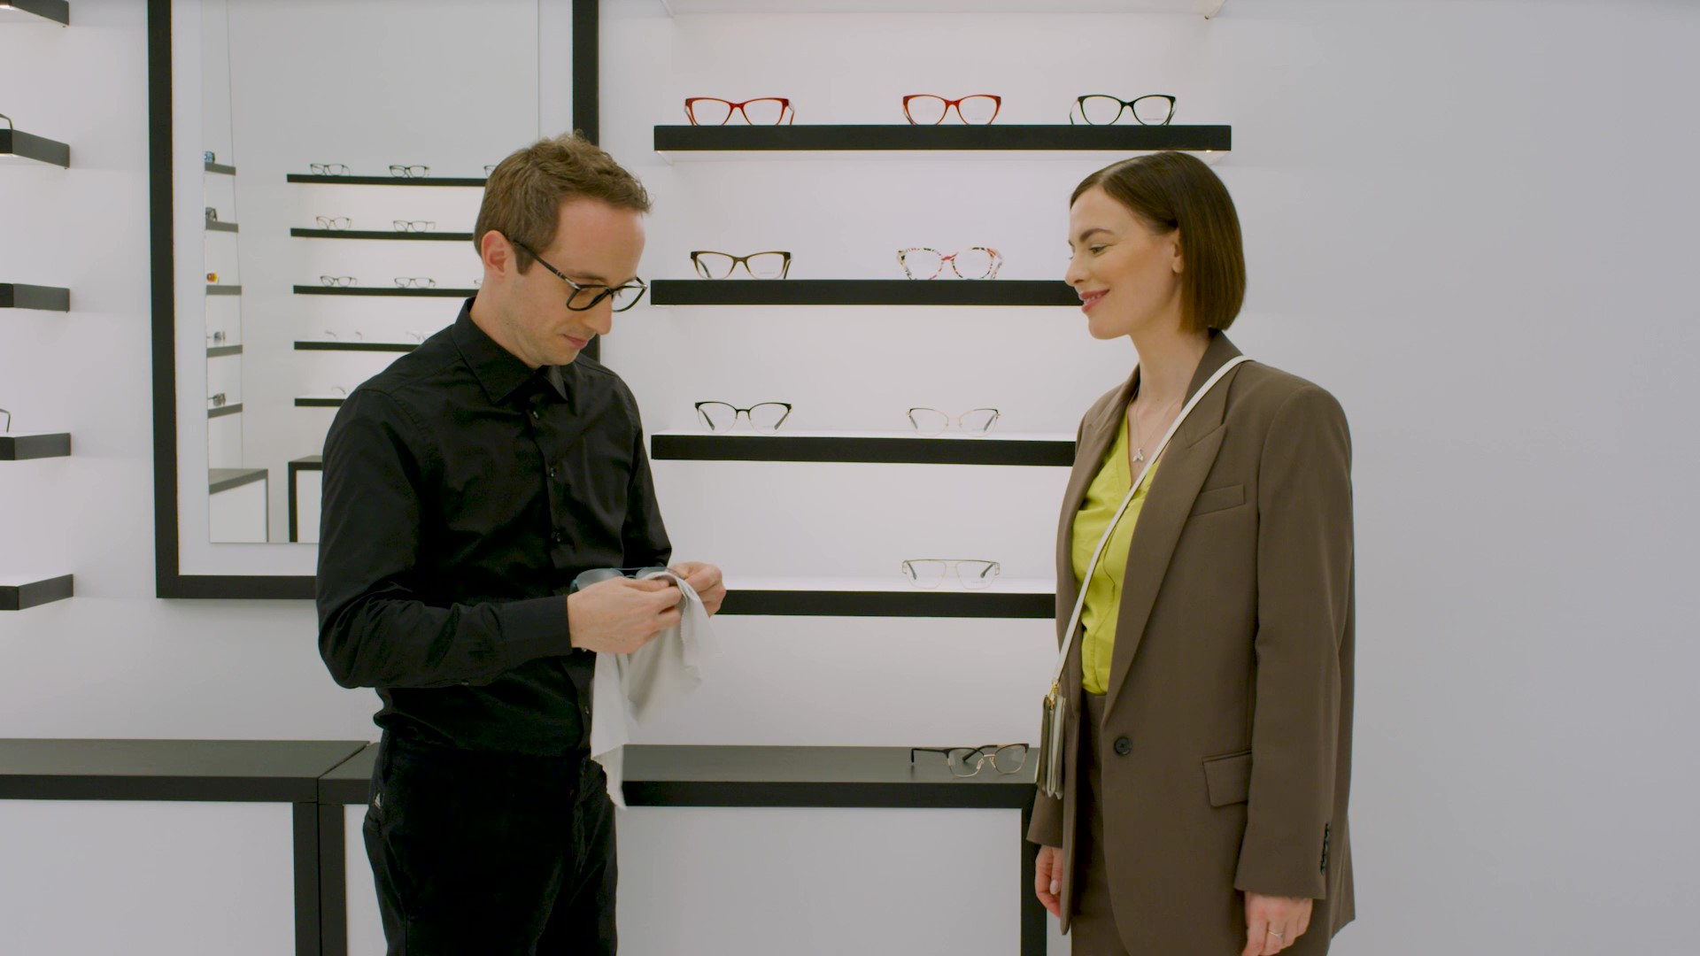

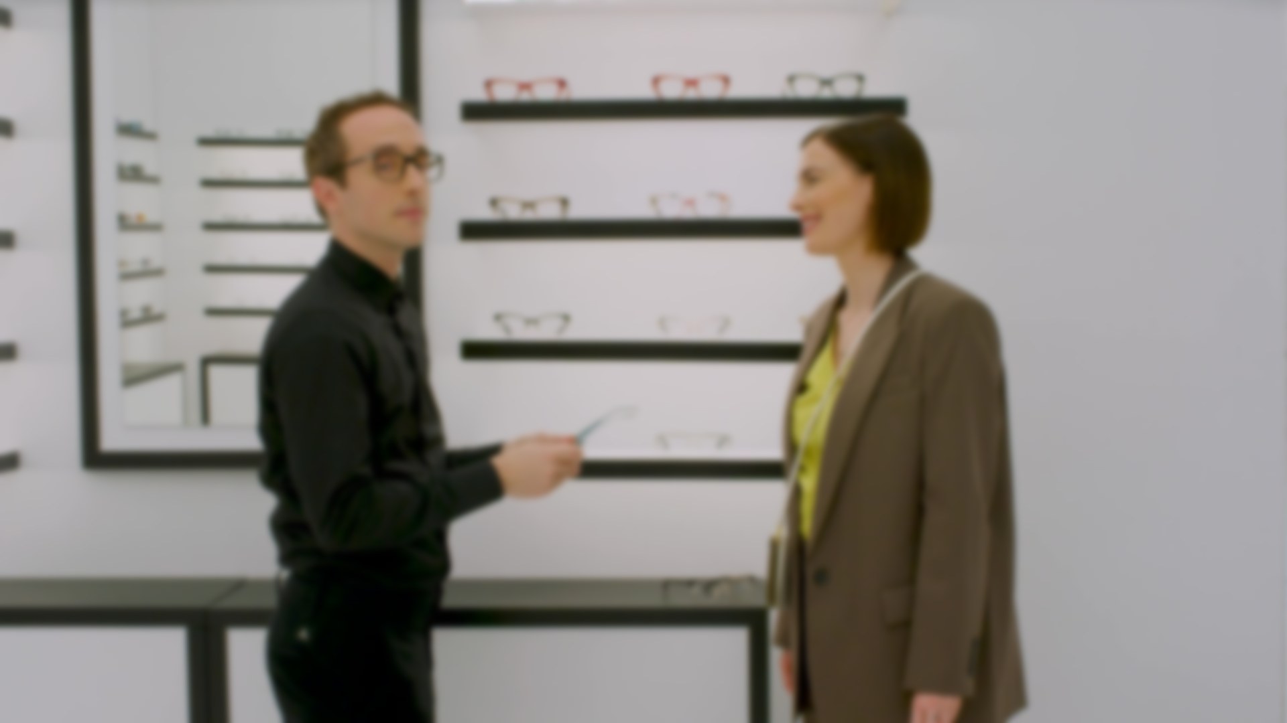
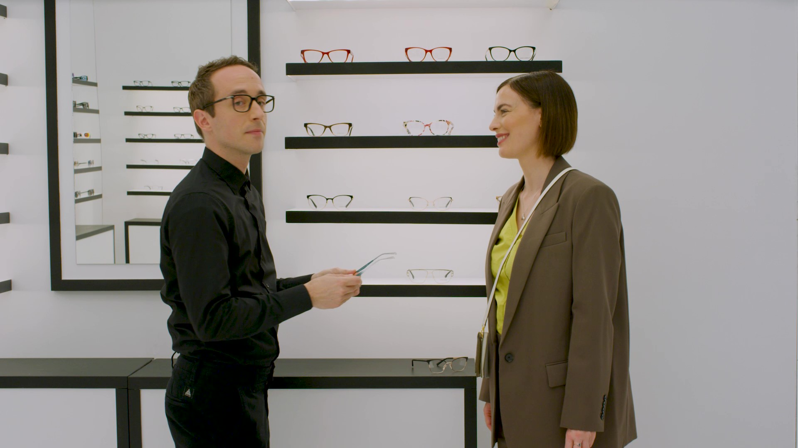
REGLA 2
Limpie las gafas con un paño de microfibra
Antes de dejar que su cliente se pruebe las gafas, límpielas siempre con un paño de microfibra para asegurarse de que estén impecables.
Recordar
Si el cliente lleva sus propias gafas, asegúrese de darle tiempo suficiente para que se las quite y las coloque en un lugar seguro antes de probarse el nuevo par que le está proponiendo.
REGLA 3
Sujete el marco por la parte delantera y deje que el cliente lo tome por las patillas
Después de limpiar las gafas y guardar el paño, sujete la montura por la parte frontal y entréguesela al cliente para que la sujete por las sienes. De esta manera, el cliente puede probarse las gafas sin tocar las lentes.

Slide 5
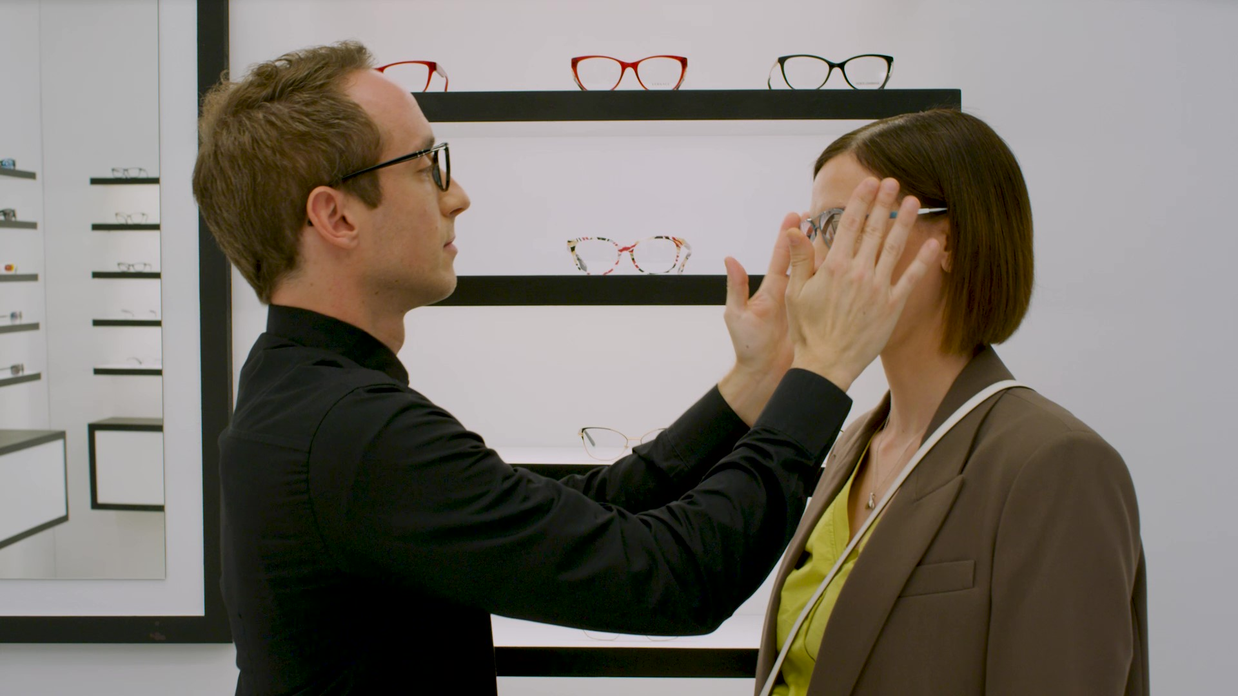
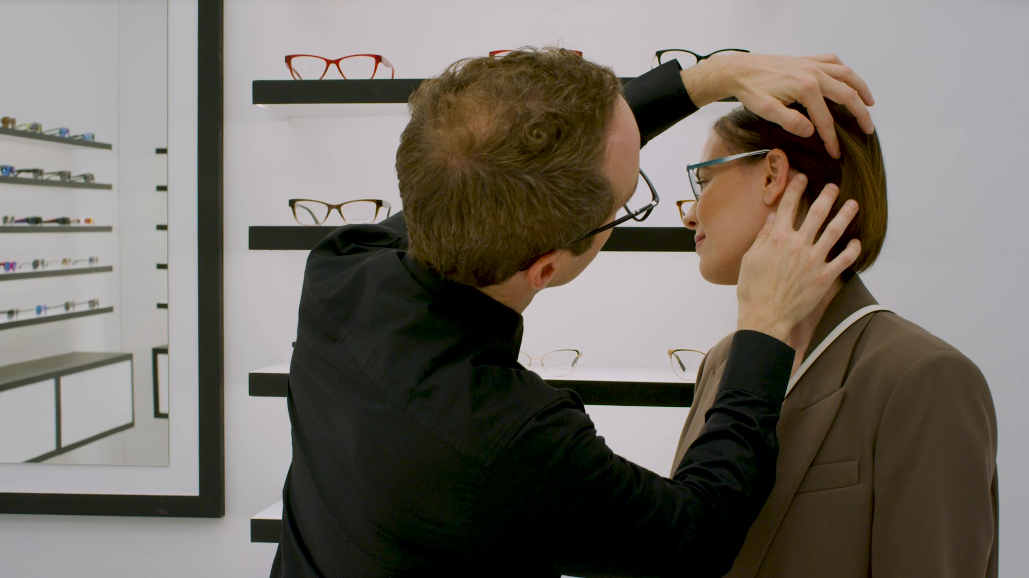
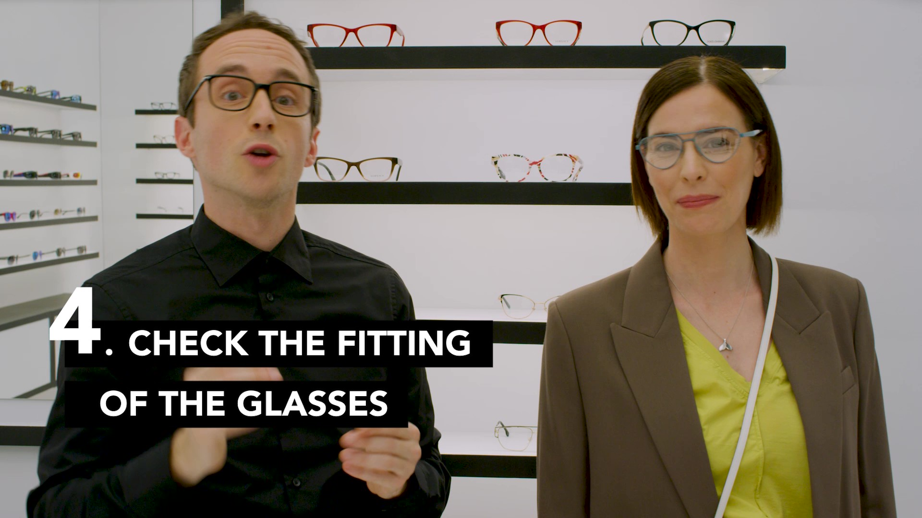
REGLA 4
Compruebe el ajuste de las gafas
Una vez que el cliente está de pie frontal frente a usted con las gafas, comienza una fase crucial: comprobar cómo le quedan las gafas.
Las tres cosas más importantes que hay que comprobar son:
Almohadillas nasales
Las almohadillas nasales deben descansar firmemente sobre la nariz sin dejar marcas. Pida al cliente que ajuste ligeramente la montura y compruebe si hay hendiduras. Asegúrese de mostrarles que no hay sangrías, es una excelente manera de involucrarlos en el proceso.
Templos
Las sienes deben ajustarse cómodamente alrededor de las orejas sin lastimarlas. Asegúrate de que tengan la longitud adecuada, ni demasiado cortos ni demasiado largos.
Ajuste y alineación del puente
La montura debe quedar bien ajustada sin deslizarse, y el puente debe estar alineado horizontalmente con la cara. No debe ser ni demasiado apretado ni demasiado grande.

Slide 6
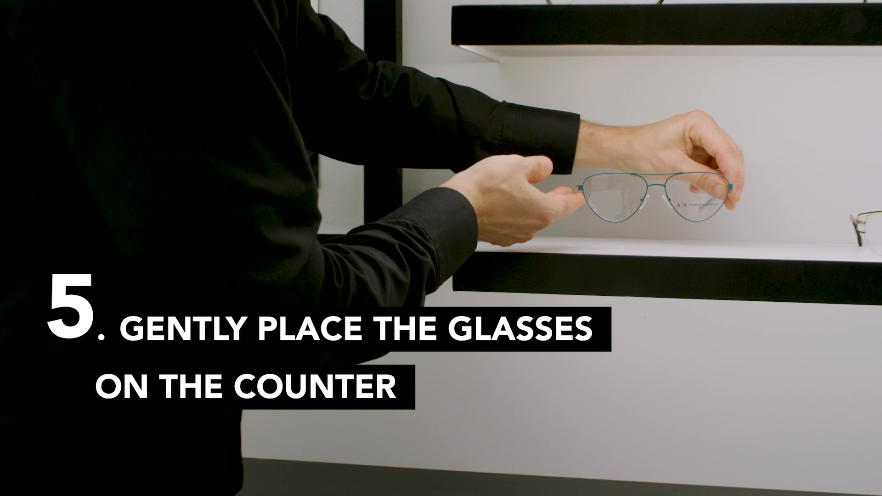
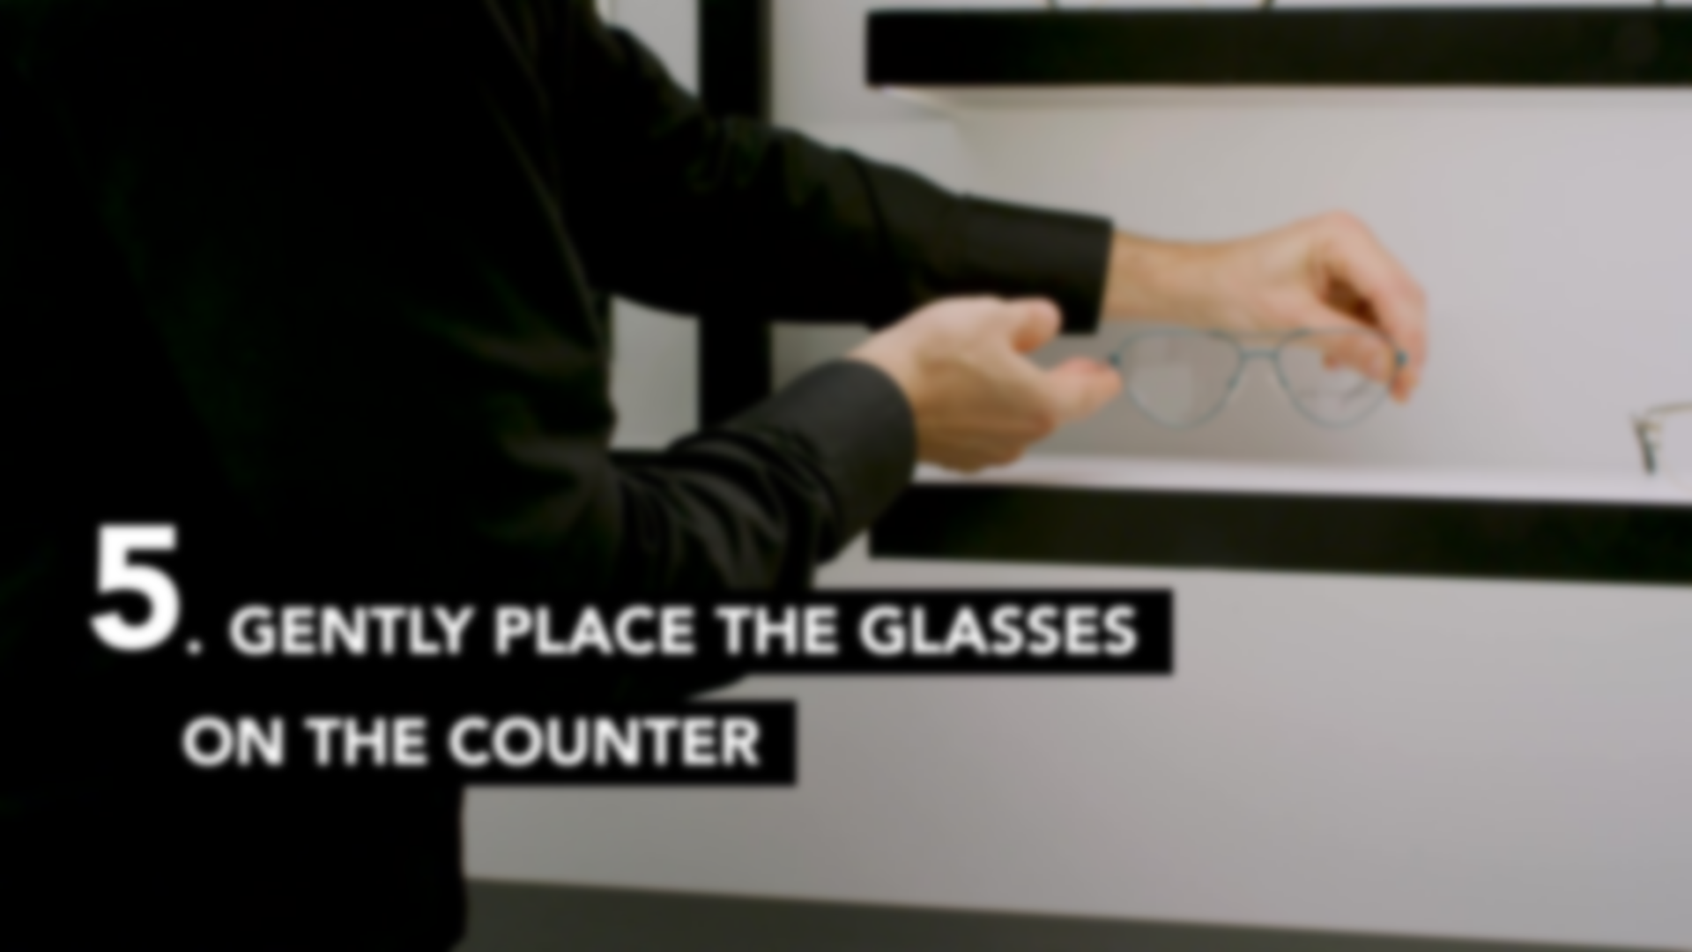
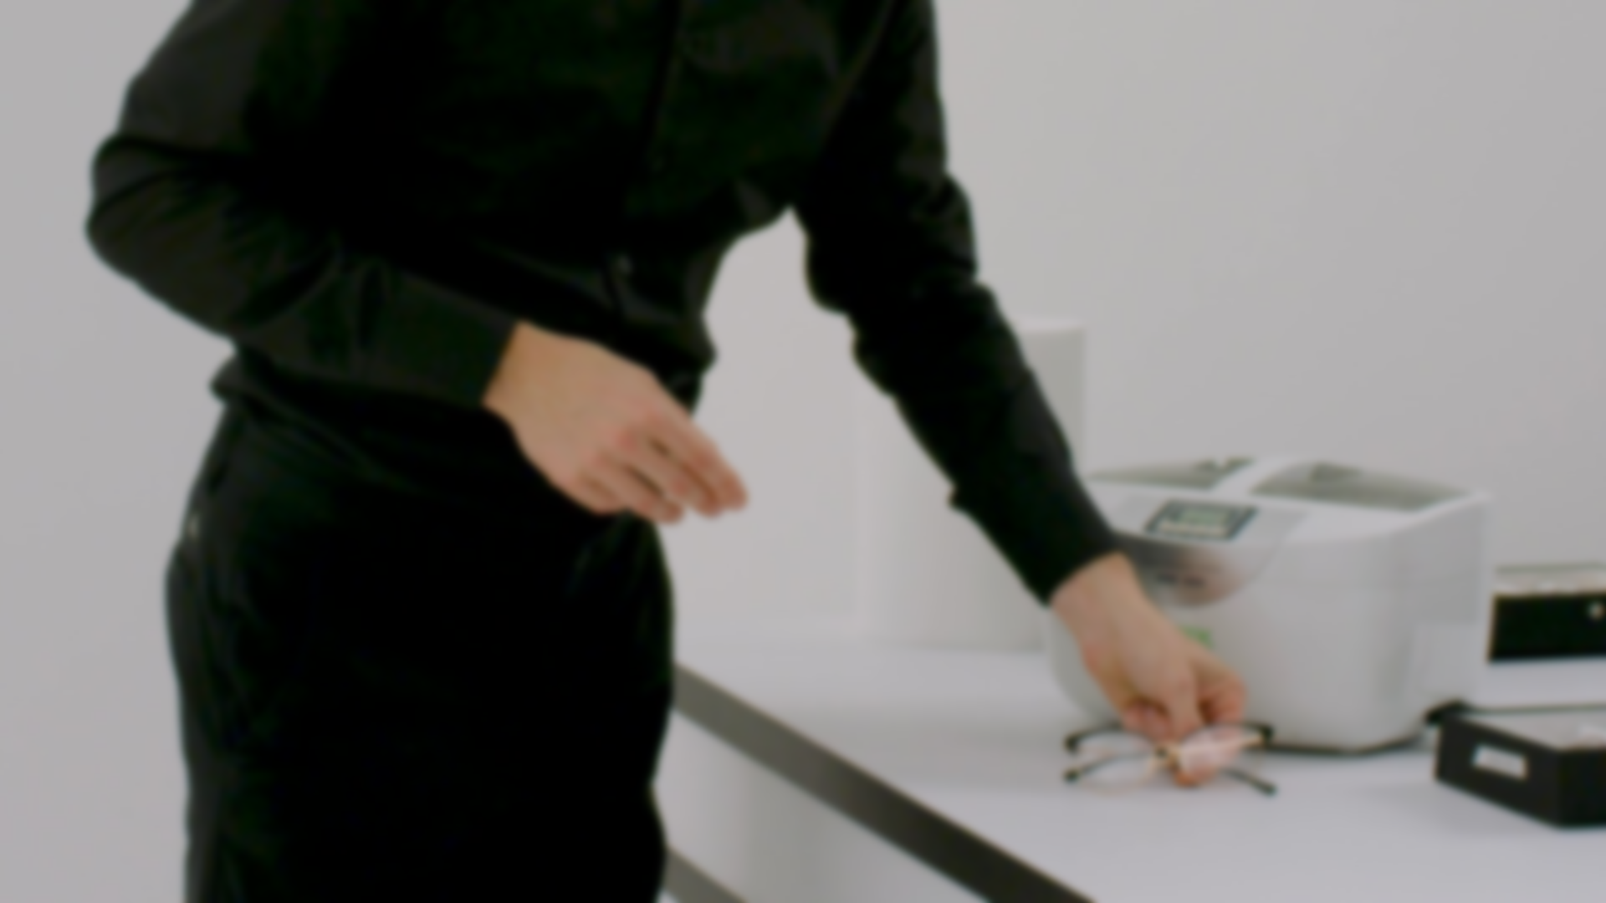

REGLA 5
Coloque suavemente las gafas sobre el mostrador
Cuando el cliente se quite las gafas, anímelo siempre a colocarlas suavemente en el mostrador, ayudándole si es necesario. Esto ayuda a evitar arañazos y mantiene la integridad de la montura.
Al aplicar constantemente estas reglas sencillas pero efectivas, descubrirá que el manejo adecuado de la montura es una ventaja significativa al interactuar con los clientes.
REGLA 6
Ofrecer limpieza y mantenimiento de gafas al cliente
Ofrezca siempre a sus clientes y a cualquier persona que los acompañe un mantenimiento gratuito para sus gafas personales. Esto podría incluir la limpieza ultrasónica para eliminar la suciedad y los residuos, reemplazar las almohadillas nasales desgastadas o dañadas si están en mal montura, apretar los tornillos de las bisagras y hacer los ajustes necesarios para garantizar un ajuste perfecto.

Slide 7
Superando las expectativas con la colección
Cuando un cliente viene a recoger sus nuevas gafas, tiene otra oportunidad de crear una experiencia memorable al volver a conectarse con él y demostrar su experiencia, asegurándose de que se sienta bien asistido incluso después de la compra inicial. Esté atento, inspeccione las gafas juntas y asegúrese de que todo esté impecable: la prescripción correcta, un ajuste perfecto y sin defectos.
Hablar sobre el cuidado posterior y los accesorios de limpieza
Los clientes a menudo tienen preguntas sobre la limpieza, los ajustes y el cuidado general del montura. Proporcionar esta información y orientación en el momento de la colección les ayudará a mantener sus gafas en óptimas condiciones durante más tiempo.
Tómese el tiempo para demostrar las técnicas de limpieza adecuadas y el cuidado posterior. Esto no solo mejorará su experiencia en la óptica, sino que también les ayudará a sacar el máximo partido a sus nuevas monturas durante mucho tiempo.
Recordar
Demuéstrale a tu cliente que su satisfacción es tan importante para ti como lo es para él. Aprovecha para tranquilizar al cliente sobre su compra, animándole a probarse las gafas y haciendo que el momento sea especial con estas acciones cerradura:
Presenta las gafas como una pieza de joyería: manéjalas con cuidado y muéstralas con confianza.
Resalte las cualidades únicas de la montura: las gafas no se trata solo de visión, sino de modelo. Señale qué hace que la montura sea especial y cómo realza sus características.
Reitere los beneficios: Recuérdeles por qué eligieron esta montura y cómo se adapta a sus necesidades y lifestyle.
Muestre el estuche: Presente el estuche con la misma atención al detalle, enfatizando cómo protege y complementa sus nuevas gafas.
Recordar
Para superar las expectativas, haga que su misión sea asegurarse de que los clientes salgan de su óptica con el conocimiento y la confianza necesarios para cuidar adecuadamente sus gafas, junto con la impresión duradera de su excelente servicio.

Slide 8
© 2025 Grupo EssilorLuxottica. Todas las imágenes y el texto de esta herramienta están protegidos por las leyes de derechos de autor y son solo para uso interno. No pueden ser utilizados o reproducidos de ninguna forma o manera sin el permiso previo por escrito del Grupo EssilorLuxottica o, en el caso de materiales de terceros, del propietario de ese contenido.

